Slide 1


Slide 2
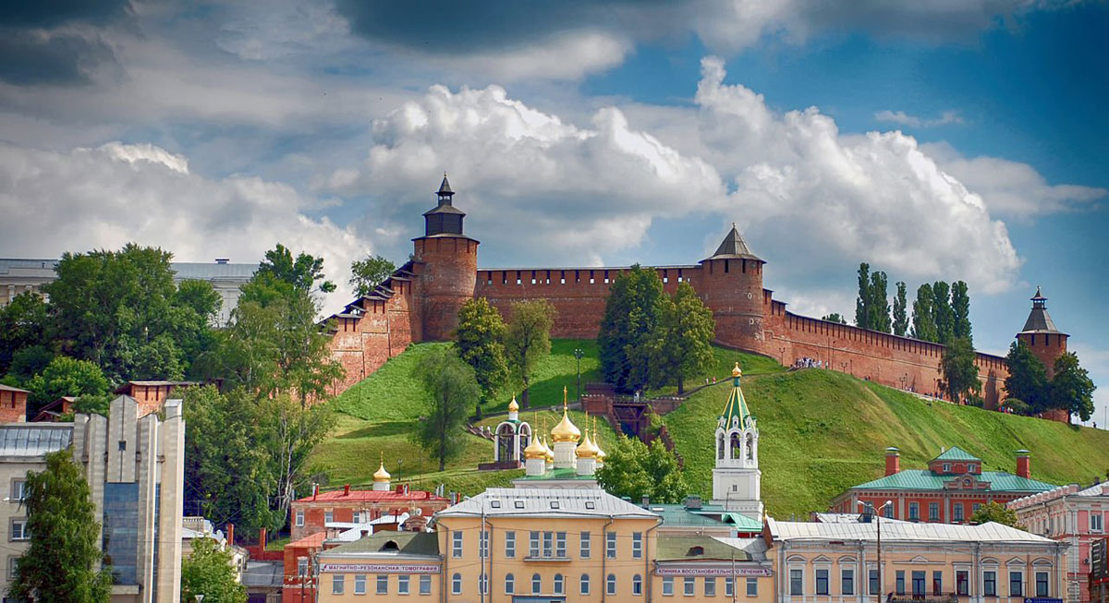
Внутренний туризм. Очевидно, это наиболее востребованная ниша в российском туризме на сегодня и в перспективе. Даже до глобальных потрясений последних лет недостаток мест размещения был именно среди курортных отелей/ баз отдыха в удобном доступе от крупных городов Средней полосы России, не на море. Курорты имеют преимущество перед городскими отелями для инвестиций благодаря более длительным срокам пребывания гостей и частым повторным гостям, и, значит, более быстрым срокам окупаемости.
В отличие от южного и северо-западного направления от Москвы, восточное направление, путь вглубь страны, в густонаселенную ее часть, не имеет достаточно развитых курортных кластеров.

Slide 3
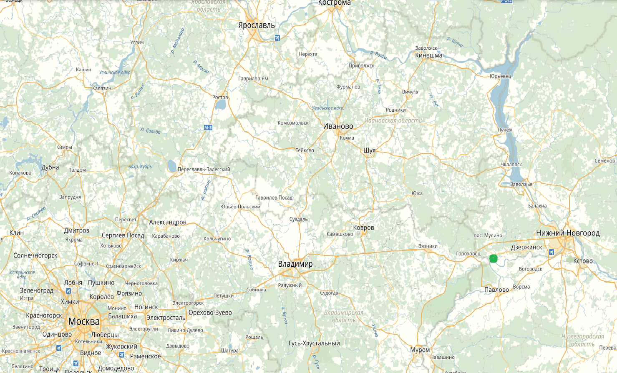
56.198241, 42.9480280
Где Клязьма впадает в Оку
Москва – 350 км
Владимир – 175 км
Н.Новгород – 55 км
Дзержинск – 35 км
Трасса М-7 «Волга» – 8 км
Ильиногорск (электричка, банки, магазины) – 3 км
Основной курортный кластер Нижегородской области (от Москвы до Нижнего Новгорода в принципе) находится на Горьковском водохранилище. Конкурентной альтернативой этому кластеру являются природные массивы у впадения Клязьмы в Оку. Здесь нет необъятных просторов водохранилища, но есть уют и разнообразие лесных озер и рек при более удобной доступности для нижегородцев, москвичей и транзитных гостей. Место слияния двух великих рек обладает исторической и географической значимостью. Уникальная совокупность положительных факторов делает этот район одним из лучших мест для инвестиций в сферу туризма в центре РФ

Slide 4
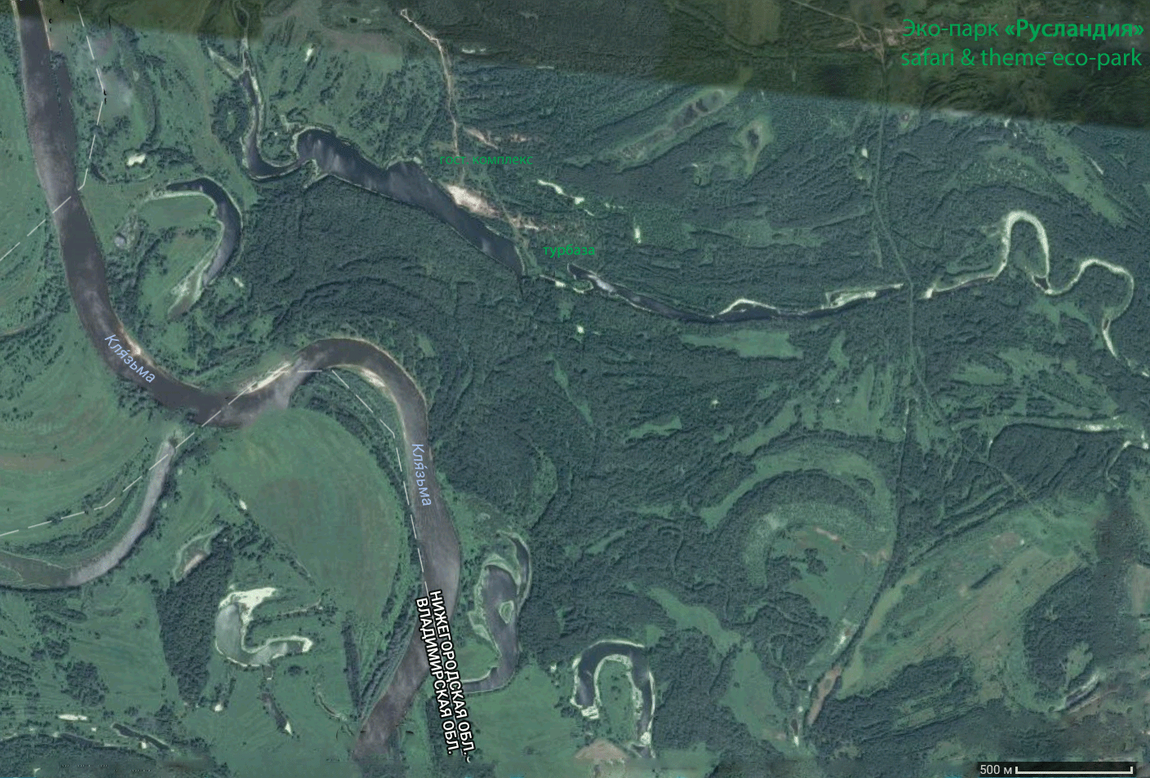
Особо охраняемые территории на озерах
на границе Нижегородской и
Владимирской областей, граница между цивилизацией и Природой:
-Историческая Турбаза «Чайка» (с 1968 г),
2.5 га и зона ответственности вокруг 5 га
-Новый проект эко-курорта 3-4*, ~5 га
-Тематические тропы вокруг, ~350 га

Slide 5
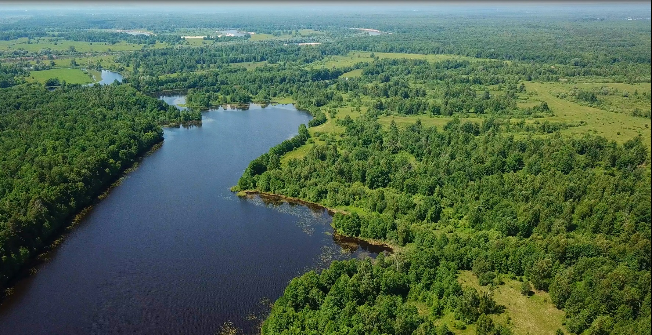
САФАРИ ЭКО-ПАРК «РУСЛАНДИЯ»
«САФАРИ» - потому что это природные и фолк тропы, туристские маршруты для водных, пеших, вело и конных туров на природе. Маршруты, ради которых стоит ехать даже относителоьно издалека.
«ЭКО» - потому что тут настоящая дикая природа, леса, озера и реки без следов постоянного пребывания человека. У гостей кружится голова от количества кислорода.
«ПАРК» - потому что не дикая тайга, здесь есть лесные дороги и тропы. Это не глушь – главные магистрали недалеко. Это лес и озера с обитателями, за которыми уже начали ухаживать люди.
«РУСЛАНДИЯ» - потому что это сердцевина и древней Руси и центра России. Живут здесь все те же народы, и природа настоящая наша – декорации русских сказок. Это знаковое место. И это надо беречь.
•••
ТУРБАЗА «Чайка» – изначальная основа создаваемого эко-парка, расположенная на 2.5 га особо охраняемых земель лесного фонда. С 1968 года турбаза принадлежала оборонному НИИ и работала до начала 90х. С 2015 года турбаза принадлежит «Открытому благотворительному фонду», инициатору создания Сафари эко-парка «Русландия». Более 20 строений турбазы полностью восстановлены по историческому облику. Это намеренно НЕ дорогой объект, воссоздана классическая советская турбаза – большой раритет в наше время. Защищен проект освоения лесного участка, зарыблены озера, ведется аэрация озера в период зимнего ледостава, чистятся прилегающие земли от мусора и валежника, ведутся противопожарные и экологические работы, проводятся обучающие программы и волонтерские заезды.
САФАРИ МАРШРУТЫ – тематические фольклорные и туристские тропы по лесам, полям, озерам и рекам на окружающих турбазу территориях у слияния Клязьмы с Окой. Туры от 2х часов до трех суток.
НОВЫЙ КОМПЛЕКС – гостинично-курортный комплекс/ новая база отдыха уровня 3-4*, аккуратно вписанная в существующий лесной ландшафт. Возможны 4 мини-проекта или 1 единый проект на ~5 га. Земля вдоль озера под новый комплекс находится в собственности Фонда. Идет поиск финансирования!

Slide 6
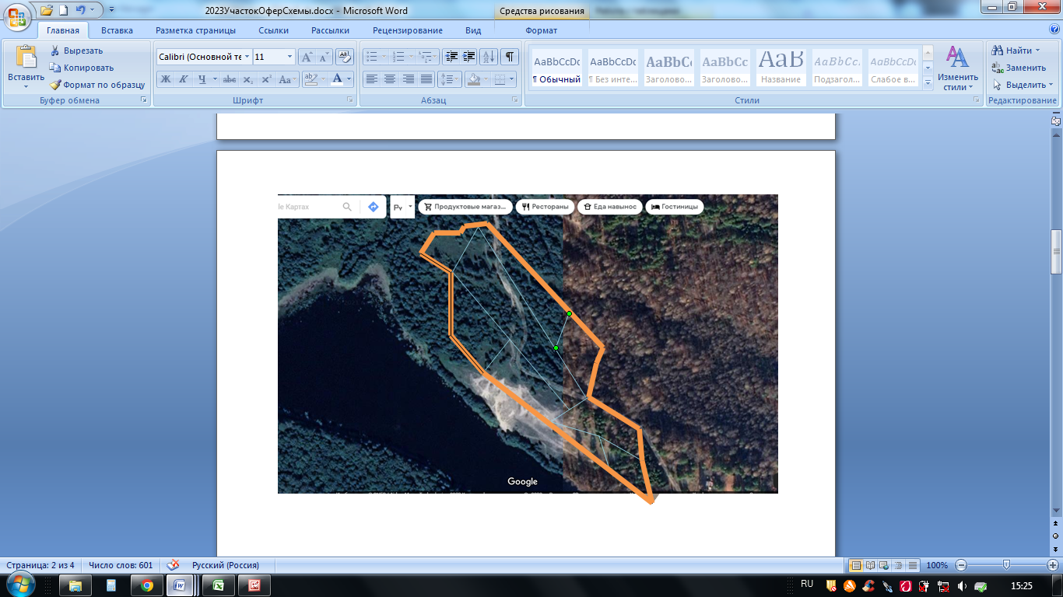
Категория земель/ Назначение
Особо охраняемые природные территории (примыкание к водоохранным землям/ лесам).
Для организации зоны отдыха (размещение объектов рекреации и курортного назначения, с возможностью капитального строительства).
Доступность
Москва – 350 км (поезд 3.5 часа + 40 минут авто; авто по трассе М7 – 3.5-5 часов)
Дзержинск, ж/д вокзал–40км; Трасса М7 «Волга»-8км; Н. Новгород, а/порт –55км. Станция электричка/ автобус, супермаркеты, банк – 3 км; деревня Ильина Гора – 1.2 км.
Озера: Борщачье– 50м, Долгое– 200м, Заводь, Крутое, Тихое– 1.5км, Клязьма– 1.3км, Ока– 4км
Коммуникации
Электричество – ЛЭП по краю участков 113, 120. Подъезд – 1 км грунтовой дороги. Газ – 1 км.
Земля 5.1 га поделена на 12 участков, из которых условно сформированы 4 зоны под мини-проекты, каждый в своем индивидуальном стиле. При планировании новых объектов в этом районе следует ориентироваться, прежде всего, на особенности ландшафта. Идеально здесь будет размещение небольших стилизованных домиков (хижин, бунгало, газебо), не нарушающих природной идиллии. Панорамное остекление, уединение, прямые выходы к озеру. Для усиления аутентичности, уникальности проекта, и учитывая небольшие размеры коттеджей, предлагается дровяное отопление с контролем t истопником.

Slide 7
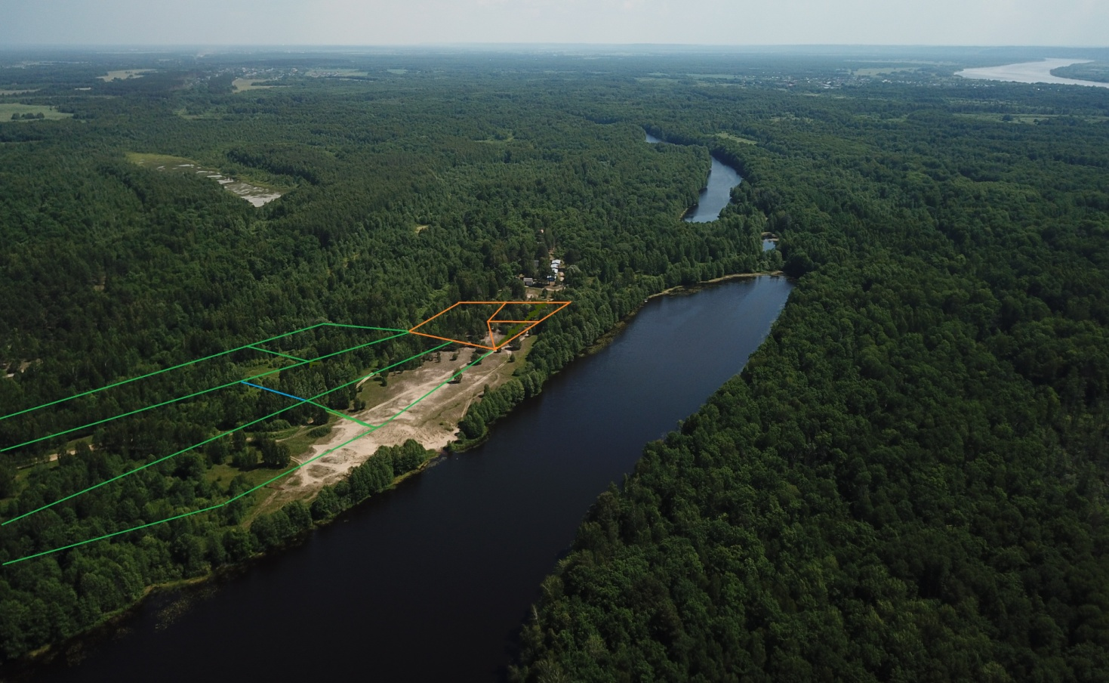
Зонированая застройка мини-проектами менее всего нарушит ландшафт и общую атмосферу этих территорий. Это оптимальные участки, расположенные в стороне, с естественными препятствиями для доступа посторонним по границам участков (рвы и прибрежная лесополоса) и фактической возможностью индивидуального использования прилегающих земель с прямым выходом к озеру.
Возведение нового комплекса возможно как поэтапно (мини-проектами), так и одновременно.
В любом случае важно не превышать рекомендованную нагрузку застройкой на земельные участки.
Уровень отеля 3-4* оптимален как для востребованности вообще, так и для данной местности в частности.

Slide 8
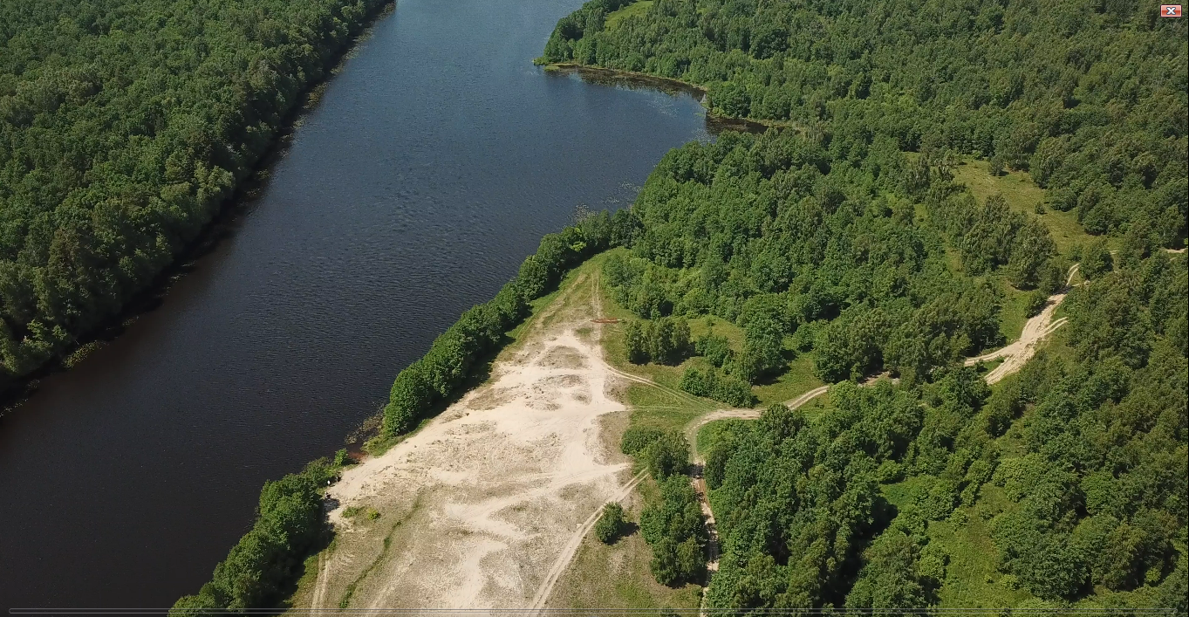
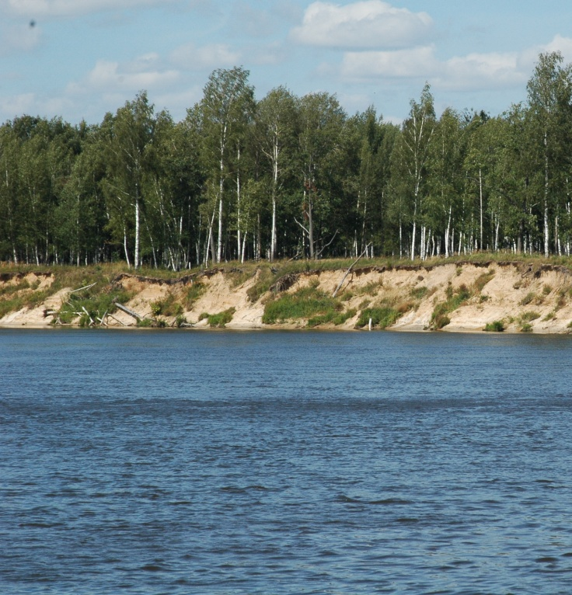
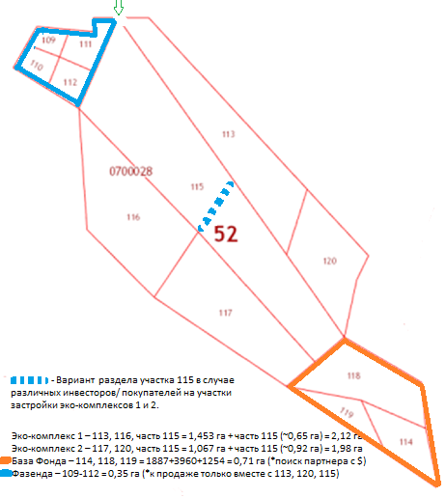
Мини-проект на 2.12 га (уч-ки 113, 116, часть 115): каркасные сборные дома на сваях разного уровня устанавливаются компактно отдельными заимками (3), глубоко вписанными в существующий лесной ландшафт (дома для разных заимок предлагаются в различном дизайне).
Номерной гостевой фонд (34 номера, от 68 до 98 мест):
15 домиков по 36-48 м.кв. (панорамные окна, 2 спальни + зал с диваном, кухней, камином, воздушным отоплением, WC/душ, терраса) + 4 номера в главном ресторанно-развлекательном корпусе, 4 комнаты персонала.
Банный комплекс, склады, дом охраны и главный корпус находятся по трем сторонам/границам участка, четвертая сторона участка имеет естественную границу (ров). Новый комплекс может строиться и продвигаться далее как в рамках общей идеи проекта сафари эко-парка, так и по индивидуальной программе, по желанию инвестора.

Slide 9
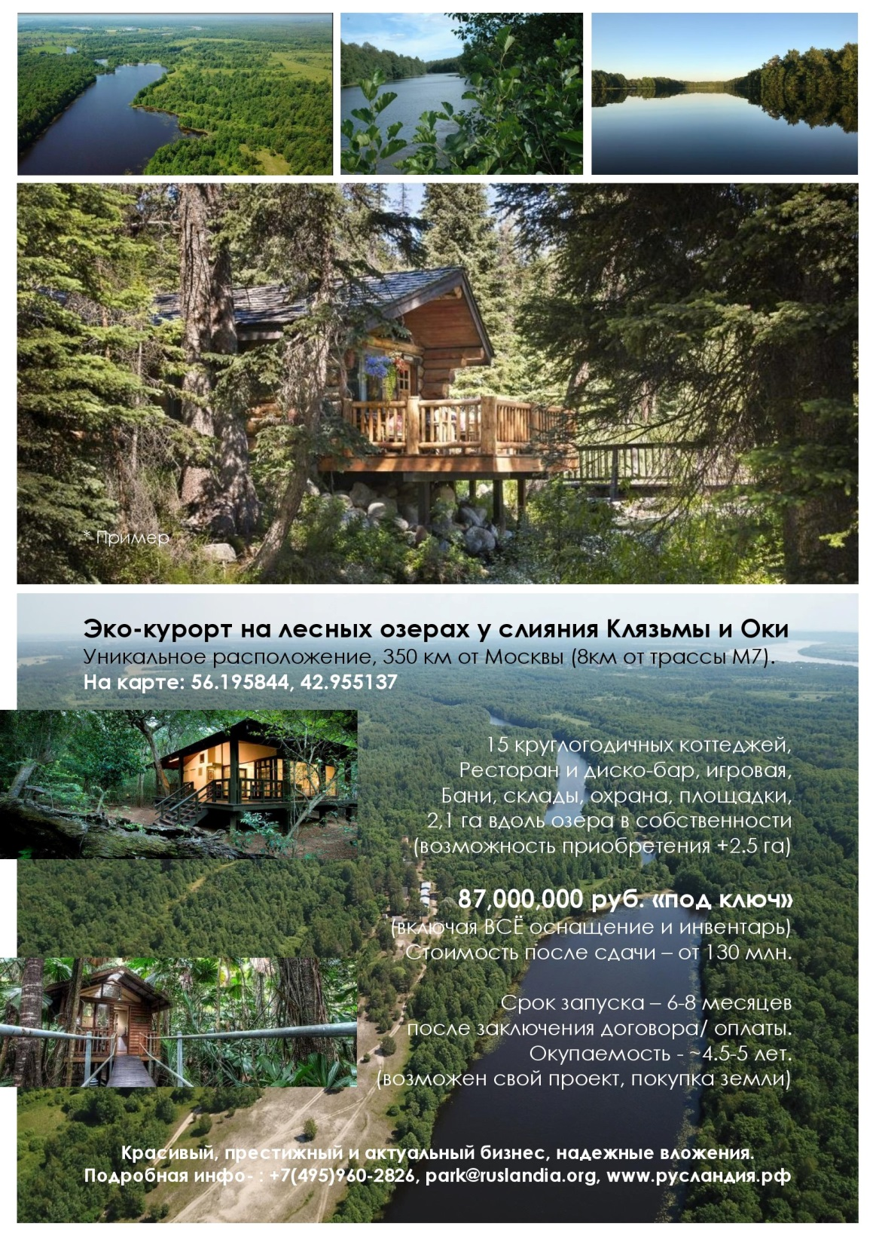

Slide 10
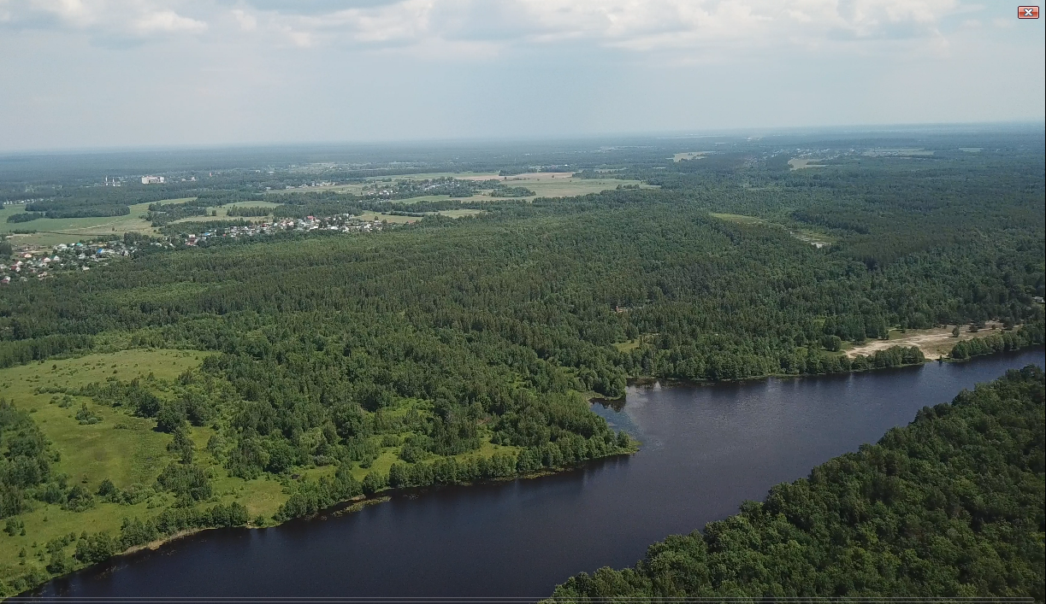
РАСХОДЫ единовременные (в течение 6-8 месяцев с начала строительства): = 87,350 тр + спорт зима
- Участки общей площадью 2.12 га в собственность (выкуп Инвестором минимум 50%) = 24,400 тр – 12,200! (= % ОБФ)
- Коттеджи (каркасные/ модульные, ~36-48 м кв с террасой, вкл. оснащение) – 15 шт. * 2,350 тр = 35,250 тр
- Главный корпус (564 м кв): ресторан (162 м кв), кухня (120 м кв), номера для персонала (40 м кв), 4 номера и офис, 2й этаж: бар-бильярд, диско-зал/игровая и кафе-терраса (282м кв), всё включая оснащение = 11,700 тр
- Бани (30 м кв, с комнатой отдыха и барбекю станциями, ограда) – 5 шт. * 800 тр = 4,000 тр
- Склад, прачечная (108 м кв) = 1,500 тр, - Дом охраны/ КПП/ Ворота (42 м кВ) = 1,750 тр, - Забор, рвы = 550 тр
- Освещение территории, столбы, провода, прожектора, усиление ТП, громоотвод = 550 тр
- Вода (скважины, разводка), Септики (очистной комплекс, разводка) = 2,350 тр
- Газгольдер 10,000л, разводка = 1,300 тр, - Дорога подъезд + объезд = 550 тр, - Видео, Wi-Fi = 250 тр
- Ландшафт, пруд/мостики/дорожки, новый пляж, ивент площадка = 450 тр
- Спорт – work-out, мини-футбол, волейбол, н/теннис, бильярд, навесы, экстрим и дет. городок, спорт и рыболов инвентарь, вело, лодки пластик. и ПВХ, плавучая ивент платформа, … = 1,900 тр + спорт зима
- Проекты, разрешения, экспертизы, … = 1,400 тр, - Администрирование и контроль (6-8 мес) = 1,200 тр
- Реклама, зарплата, электрика, топливо, связь, транспорт, и пр. ДО выхода на самоокупаемость = 10,500 тр
РАСХОДЫ текущие (в год): = 20,500 тр
- Зарплата, питание, бонусы персонала (14 чел) – 10,100 тр
- Электричество – 2,500 тр, - Топливо для печей/котельной (дрова/ пелеты) – 1,800 тр
- Транспорт, вода пит., связь, вывоз мусора, ассенизация, борьба мыши, клещи, осы, комары – 1,000 тр
- Прачечная/ стирка, глажка, мелкий ремонт/ замены – 1,300 тр
- Реклама и продвижение, сайты, сувениры, представительские – 1,800 тр
- Земельный налог - ~80 тр, налоги (УСН + НДФЛ), страховка, аварии, непредвиденные расходы – 2,000 тр
ДОХОД минимальный с момента выхода на окупаемость (в год) = 44,700 тр
- Размещение (15 домов * 6500 р. + 4 номера * 3500 р.) * 210 дней/ год 100% загрузки = 23,400 тр.
- Ресторан (55+20 чел. * 1000 р. ~чек ужин или 2-3х р питание) * 210 дней = оборот 15,750 тр. * 70% = 11,000 тр.
- Кафе, бар (55+20 чел.* 400 р. ~чек) * от 250 дней = оборот 7,500 тр * 50% = 3,750 тр. + магазин…
- Бани (5 * 3000 р.) * от 250 дней = 3,750 тр. - Аренда лодок, САП, бильярд, вело, … = 1,000 тр.
- Программы (корпоративы, семинары, праздники, MICE… 1000 чел.* 1500 р.* 2д* 60%) = 1,800 тр.
= ПРИБЫЛЬ чистая с момента выхода на окупаемость (в год) = 24,200 тр - % (?) по кредиту.
- Срок выхода на окупаемость – 1.5-2 года с начала строительства/ ~1 год с даты открытия отеля.
- Срок окупаемости проекта/ возврата инвестиций – ~4.5-5 лет с даты открытия отеля + % капитализации.

Slide 12
Участок 0,35 га (в дополнение к 2.21 га проекта)
Самый уединенный, с краю,
защищенный с одной стороны рвом,
без доступа посторонним к береговой линии.

Slide 13
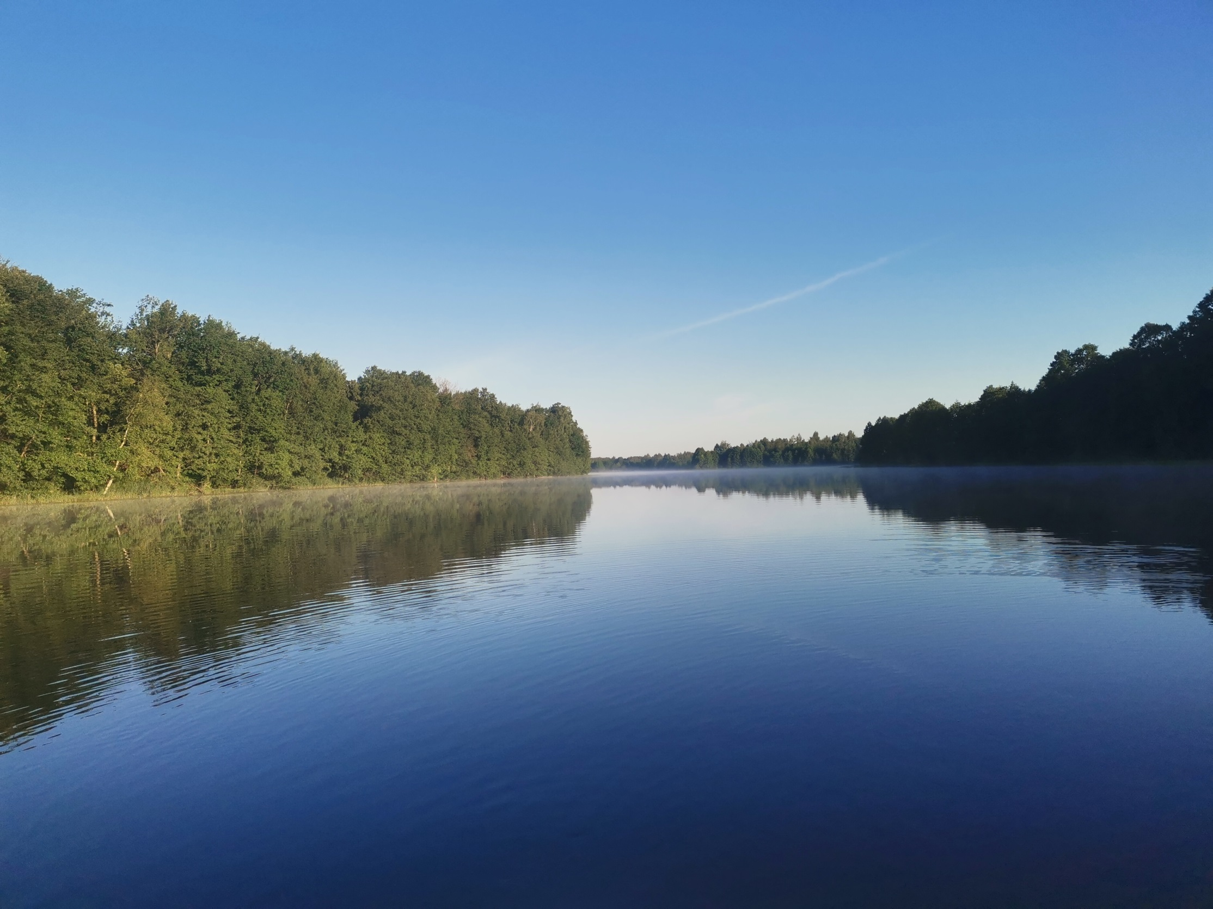
ЗАТРАТЫ единовременные (в течение 6-8 месяцев с начала строительства): = 102,000 тр. + спорт зима
- Участки общей площадью 2.47 га в собственность (выкуп Инвестором минимум 50%) = 28,400 тр. – 14,200 тр. (= %ОБФ)
- Коттеджи (каркасные/ модульные, ~36-48 м кв с террасой, вкл. оснащение) – 20 шт. * 2,350 тр = 47,000 тр.
- Главный корпус (564 м кв): ресторан (162 м кв), кухня (120 м кв), номера для персонала (40 м кв), 4 номера и офис, 2й этаж: бар-бильярд, диско-зал/игровая и кафе-терраса (282м кв), всё включая оснащение = 11,700 тр.
- Бани (30 м кв, с комнатой отдыха и барбекю станциями, ограда) – 5 шт. * 800 тр = 4,000 тр.
- Склад, прачечная (108 м кв) = 1,500 тр., - Дом охраны/ КПП/ Ворота (42 м кВ) = 1,750 тр., - Забор, рвы = 600 тр.
- Освещение территории, столбы, провода, прожектора, усиление ТП, громоотвод = 600 тр.
- Вода (скважины, разводка), Септики (очистной комплекс, разводка) = 2,450 тр.
- Газгольдер 10,000л, разводка = 1,500 тр., - Дорога подъезд + объезд = 550 тр., - Видео, Wi-Fi = 250 тр.
- Ландшафт, пруд/мостики/дорожки, новый пляж, ивент площадка = 500 тр.
- Спорт – work-out, мини-футбол, волейбол, н/теннис, бильярд, навесы, экстрим и дет. городок, спорт и
рыболов инвентарь, вело, лодки пластик. и ПВХ, плавучая ивент платформа, … = 2,000 тр. + спорт зима
- Проекты, разрешения, экспертизы, … = 1,400 тр., - Администрирование и контроль (6-8 мес) = 1,200 тр.
- Реклама, зарплата, электрика, топливо, связь, транспорт, и пр. ДО выхода на самоокупаемость = 10,500 тр.
ЗАТРАТЫ текущие (в год): = 23,000 тр.
- Зарплата, питание, бонусы персонала (14 чел) – 10,100 тр.
- Электричество – 3,000 тр, - Топливо для печей/котельной (дрова/ пелеты) – 2,500 тр.
- Транспорт, вода пит., связь, вывоз мусора, ассенизация, борьба мыши, клещи, осы, комары – 1,000 тр.
- Прачечная/ стирка, глажка, мелкий ремонт/ замены – 1,400 тр.
- Реклама и продвижение, сайты, сувениры, представительские – 2,500 тр.
- Земельный налог - ~80 тр, налоги (УСН + НДФЛ), страховка, аварии, непредвиденные расходы – 2,500 тр.
ДОХОД минимальный (в год) с момента выхода на окупаемость = 55,300 тр.
- Размещение (20 домов * 6500 р. + 4 номера * 3500 р.) * 210 дней/ год 100% загрузки = 30,240 тр.
- Ресторан (70+20 чел. * 1000 р. ~чек ужин или 2-3х р питание) * 210 дней = оборот 18,900 тр. * 70% = 13,230 тр.
- Кафе, бар (70+20 чел.* 400 р. ~чек) * от 250 дней = оборот 7,500 тр * 50% = 4,500 тр. + магазин…
- Бани (5 * 3000 р.) * от 250 дней = 3,750 тр. + 300 тр. - Аренда лодок, САП, бильярд, вело, … = 1,000 тр.
- Программы (корпоративы, семинары, праздники, MICE… 1000 чел.* 1500 р.* 2д* 60%) = 1,800 тр. + 500 тр.
= ПРИБЫЛЬ чистая с момента выхода на окупаемость (в год) = 38,000 тр. - % (?) по кредиту.
- Срок выхода на окупаемость – ~1.5 года с начала строительства/ ~1 год с даты открытия отеля.
- Срок окупаемости проекта/ возврата инвестиций – ~4 года с даты открытия отеля + % капитализации.

Slide 14
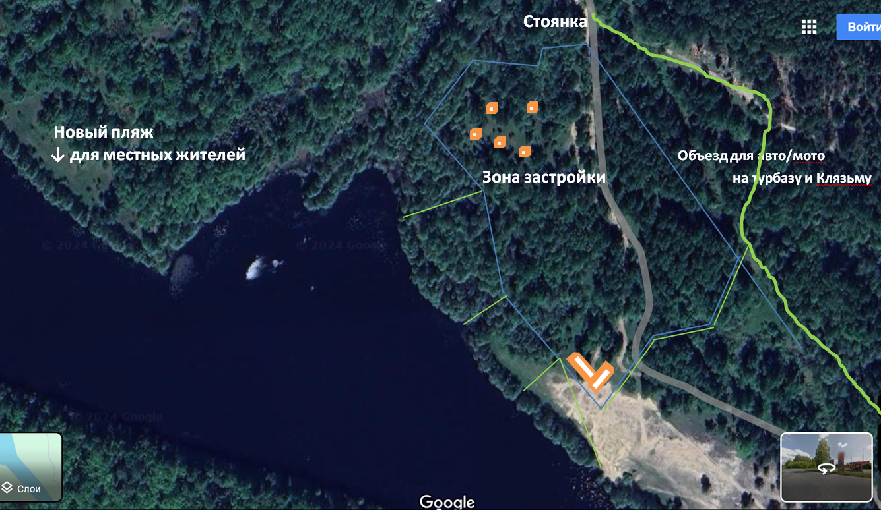


Slide 15
БЮДЖЕТНЫЙ мини-проект «ГЛЭМПИНГ» (сезонный, лето)
ЗАТРАТЫ единовременные (в течение 2-3 мес. с начала строительства): = 22,000+12,200 тр. (50% уч-ка)
- Участки общей площадью 2.12 га в собственность (выкуп от 50%. Возможна аренда!) = 24,400 тр – 12,200 тр (=% ОБФ)
- Коттеджи (глэмп-шатры, ~24 м кв + терраса, вкл. Оснащение) – 22 шт. * 430 тр = 9,030 тр.
- Бани (20 м кв, с комнатой отдыха и барбекю станциями, ограда) – 5 шт. * 600 тр = 3,000 тр.
- Главный корпус (240 м кв + 240 м кв терраса): ресторан, кухня; бар-бильярд, диско-зал/игровая, кафе = 4,300 тр.
- Склад (70 м кв) = 700 тр - Дом охраны/ КПП (30 м кВ) = 800 тр.
- Въездная группа, ворота, забор = 250 тр - Освещение, столбы, СИП, фонари, усиление ТП, громоотвод = 350 тр.
- Вода (скважина, разводка) = 150 тр - 3*2 туалеты, 3*2 душевые, баки = 350 тр.
- Дорога подъезд + объезд + песок на новый пляж местным = 350 тр.
- Видеонаблюдение = 150 тр - Ландшафт, пруд/мостики/дорожки, новый пляж, ивент площадка = 350 тр.
- Спорт – work-out, мини-футбол, волейбол, н/теннис, бильярд, навесы, экстрим и дет. городок, спорт и рыболовный инвентарь, велосипеды, лодки пластик. и ПВХ, барбекю станции 3 шт, … = 950 тр.
- Проекты, разрешения, экспертизы, … = 200 тр - Администрирование и контроль (5 мес) = 500 тр.
ЗАТРАТЫ текущие (в год): = 4,300 тр.
- Зарплата, питание, бонусы персонала (4 чел * 12 мес) – 1,900 тр, (2 чел * 5 мес) – 400 тр, – Электр-во – 700 тр.
- Связь, транспорт, вода пит., вывоз мусора, ассенизация, борьба с мышами, клещами, осами – 200 тр.
- Прачечная/ стирка, глажка, мелкий ремонт – 100 тр.
- Реклама и продвижение, сайты, сувениры, представительские – 500 тр.
- Земельный налог - ~85 тр, налоги (УСН + НДФЛ), страховка, непредвиденные расходы – 500 тр.
ДОХОД минимальный с момента выхода на окупаемость (в год) = 11,100 тр.
- Размещение (22 дома * 3000 р.) * 70 дней 100% загрузки/год = 4,620 тр.
- Размещение (22 дома * 2700 р., 3 месяца выходные) * 24 дня = 1,425 тр.
- Столовая (80 чел. * 200 р. * 60 дней + 80 чел. * 200 р. * 24 дня) = 1,345 тр.
- Кафе-бар, магазин (80 чел.* 200 р. *84 д.) = 1,345 тр. - Бани (5 *3000 р.) *90 д. = 1,400 тр.
- Лодки, бильярд,… = 270+ тр. - Программы (корпоративы, семинары, праздники,… 700 чел.* 1000 р.) = 700 тр.
= ПРИБЫЛЬ чистая с момента выхода на окупаемость (в год) = 6,800 тр.
Дополнительно, при организации своих смен с питанием, лагерей, слетов и т.п. (80 чел *7 тр. *8 заездов) = +4,500 тр.
- Срок выхода на окупаемость – до 1 года с начала строительства
- Срок возврата инвестиций (с учетом выкупа 50% земли) – ~3.5 года с даты открытия комплекса + капитализация.

Slide 16
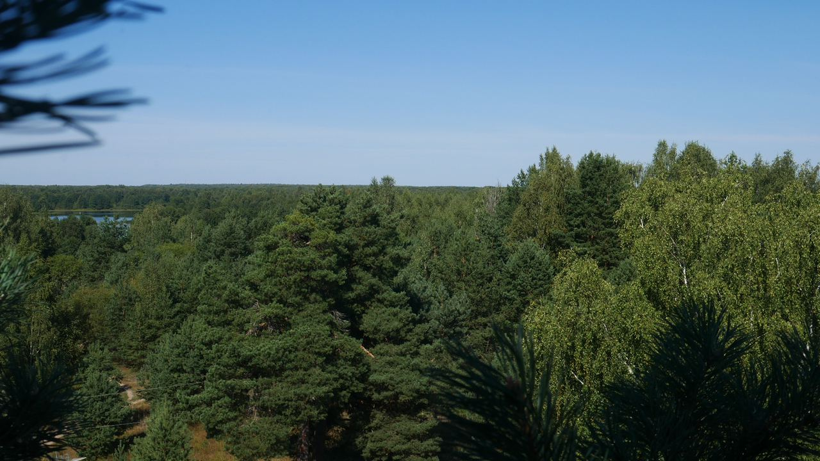
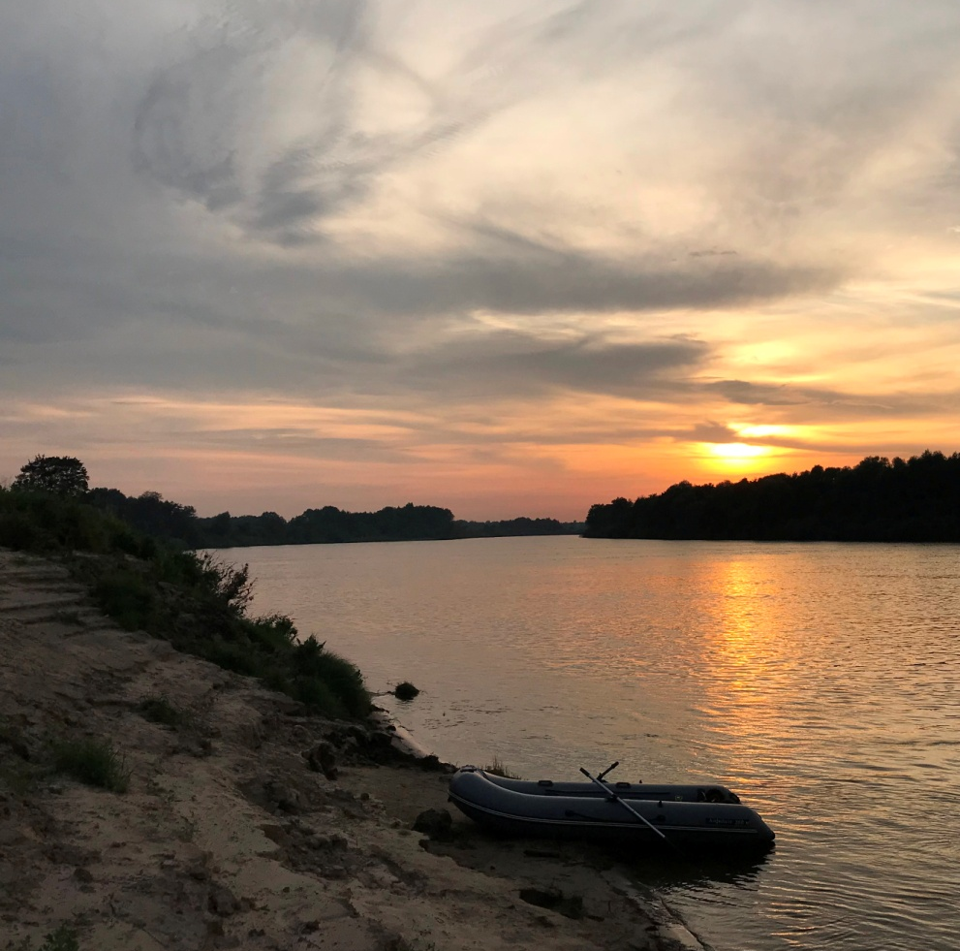
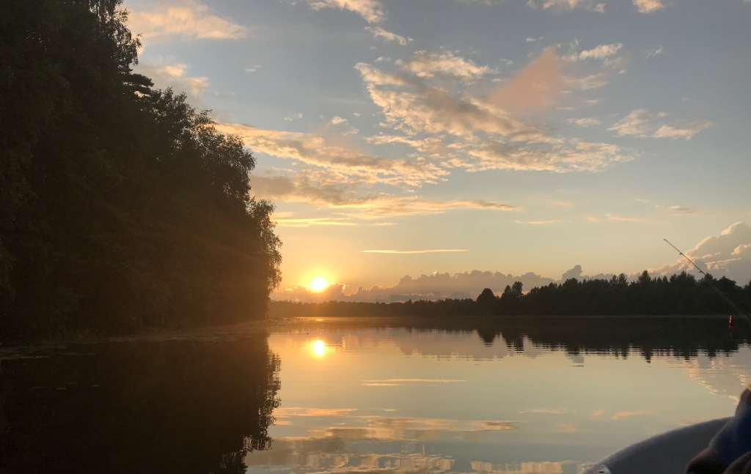
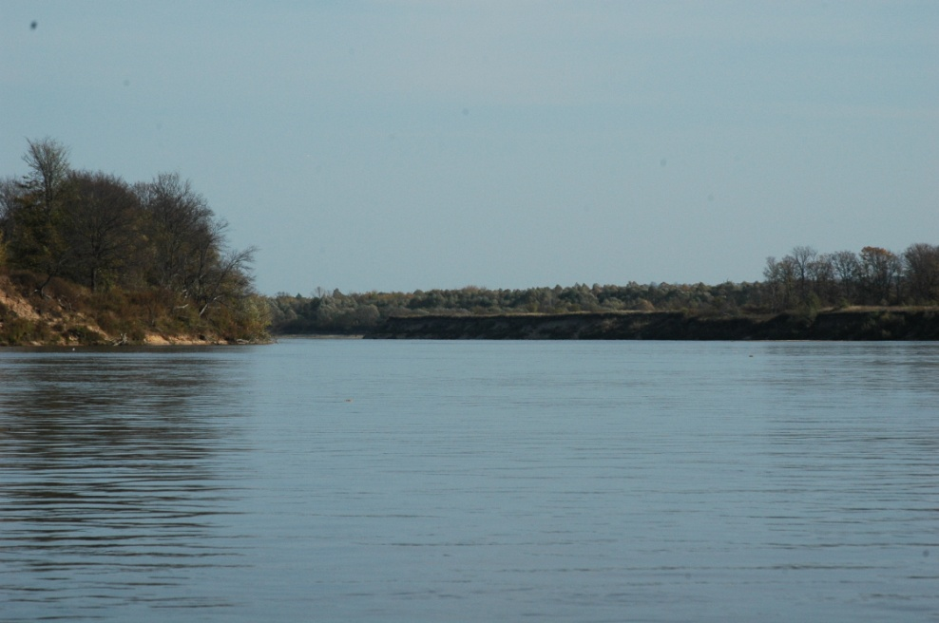

Slide 17
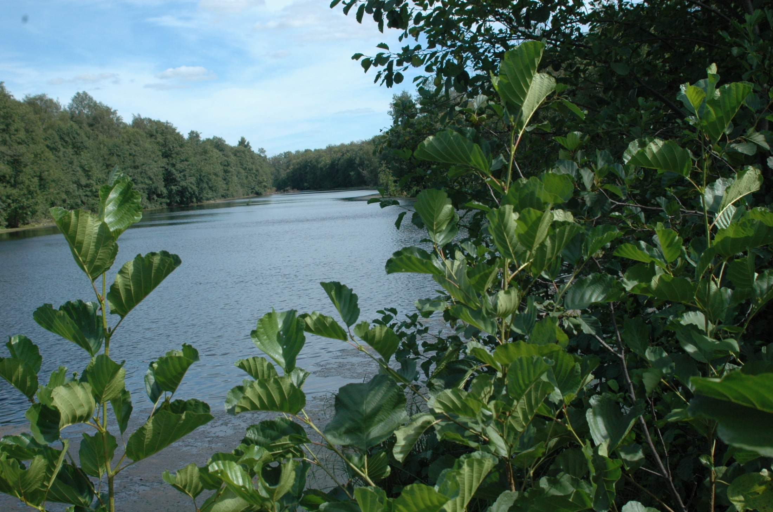
Tel: (495) 134-6578, (960) 166-7322 ● E-mail: park@русландия.рф ● www.русландия.рф ●

